Slide 1
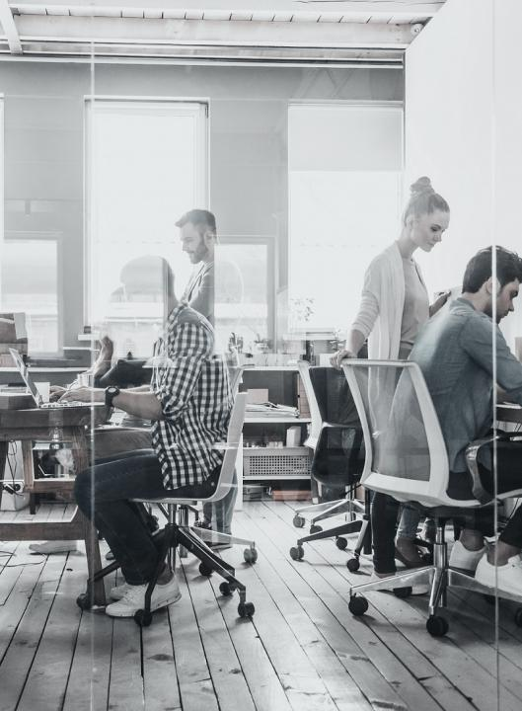
团队选题
人脸识别
朱元凯
2021/05/14

Slide 2

目录
CONTENTS
01
02
选题背景及意义
团队介绍
03
04
团队分工
市场分析及定位
05
06
产品介绍
市场与营销
07
08
风险管理
总结

Slide 3
选题背景及意义
01
ONE

Slide 4
选题背景及意义
背景
随着社会的不断进步以及各方面对于快速有效的自动身份验证的迫切要求，生物特征识别技术在近几十年中得到了飞速的发展。作为人的一种内在属性，并且具有很强的自身稳定性及个体差异性，生物特征成为了自动身份验证的最理想依据。
当前的生物特征识别技术主要包括有：指纹识别，视网膜识别，虹膜识别，步态识别，静脉识别，人脸识别等。与其他识别方法相比，人脸识别由于具有直接，友好，方便的特点，使用者无任何心理障碍，易于为用户所接受，从而得到了广泛的研究与应用。除此之外，我们还能够对人脸识别的结果作进一步的分析，得到有关人的性别，表情，年龄等诸多额外的丰富信息，扩展了人脸识别的应用前景。

Slide 5
选题背景及意义
意义
人脸识别的各种方法，实际上就是在寻找一种人脸的描述方式，但是要找到一种能够不受各种因素影响的描述方式非常地困难，无论是最早使用的几何描述方式以及后来比较常用的代数描述方式，都不可避免地存在各种干扰。
我们只能是在以后的研究中，逐渐去完善人脸的描述方式，使之更加有效，更加准确。作为一种重要的生物特征识别技术，其具有直接、友好、方便、交互性好等优点，一直被研究学者所关注。人脸识别技术在安防和金融支付等方面有许多实际的应用，如视频监控、智能支付、访问控制等，是目前机器学习和模式识别中最热门的研究方向。

Slide 6
团队介绍
02
ONE

Slide 7
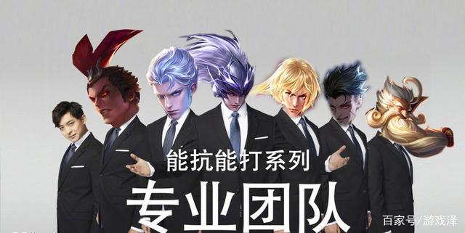
什么是一个优秀的团队

Slide 8
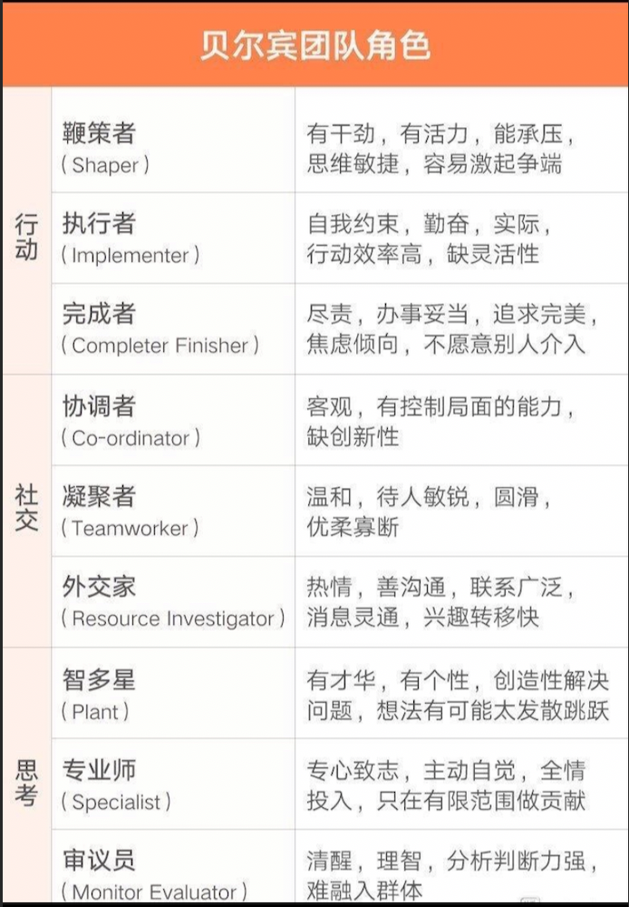
什么是一个优秀的团队

Slide 9
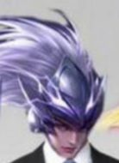
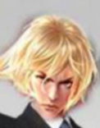

全栈魔法师
朱元凯（队长）
王庆
田果
鞭策者
执行者
完成者

Slide 10
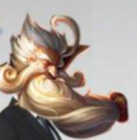
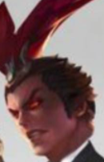
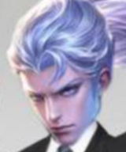
什么是一个优秀的团队
裴宇航
张天泳
朱尧
专业师
智多星
审议员

Slide 11
团队分工
03
ONE

Slide 12
团队分工
朱元凯（队长）
王庆
田果
产品经理
文档撰写
UI设计+原型
后端工程师
数据库设计
前端工程师
UI设计+原型

Slide 13
什么是一个优秀的团队
裴宇航
张天泳
朱尧
后端工程师
算法工程师
后端工程师
文档撰写
前端工程师
UI设计+原型

Slide 14
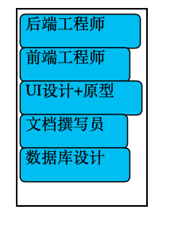
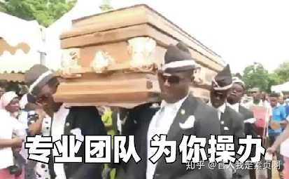
团队组织

Slide 15
市场分析及定位
04
ONE

Slide 16
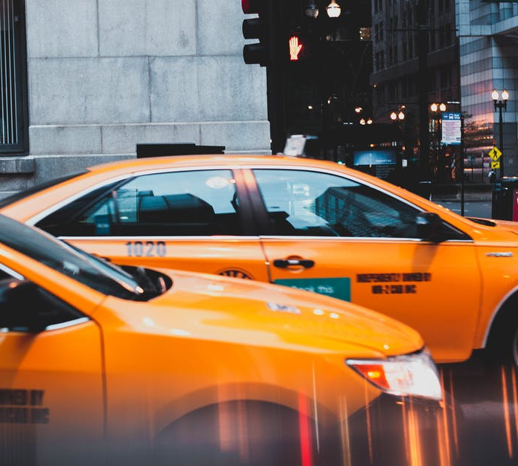
竞争环境分析
（1）刷脸门禁考勤
（2）人脸性格识别
（3）人脸年龄识别
（4）人脸卡通化
（5）免费

Slide 17
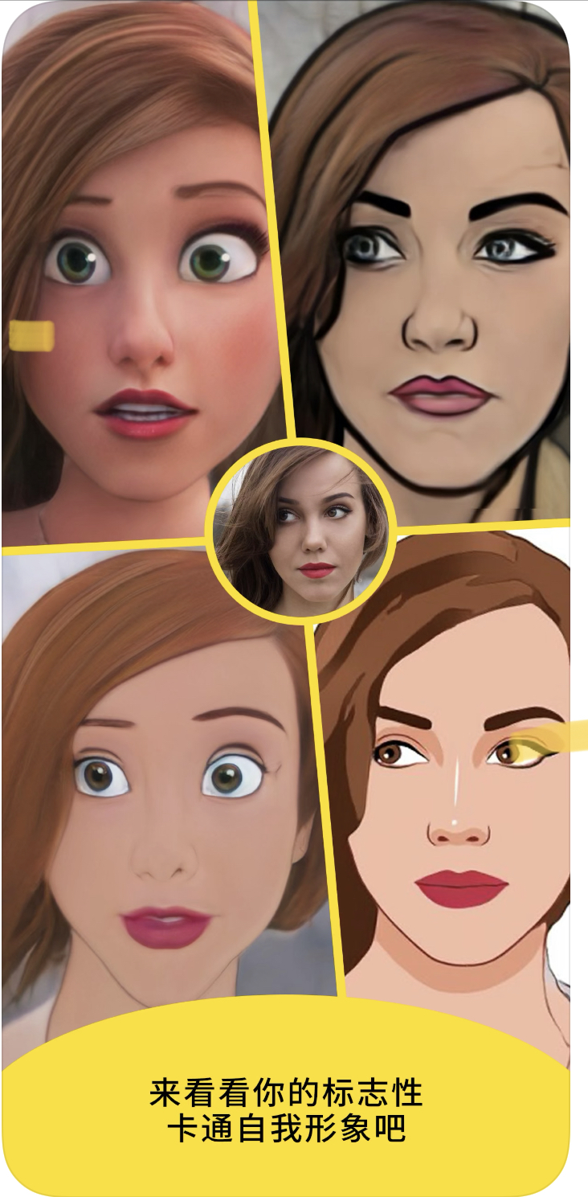
竞争对手分析
——toonme
优点：
可将人脸替换成迪士尼风格的卡通图像，深受大众喜欢。
缺点:
要钱，只能免费使用三天。

Slide 18
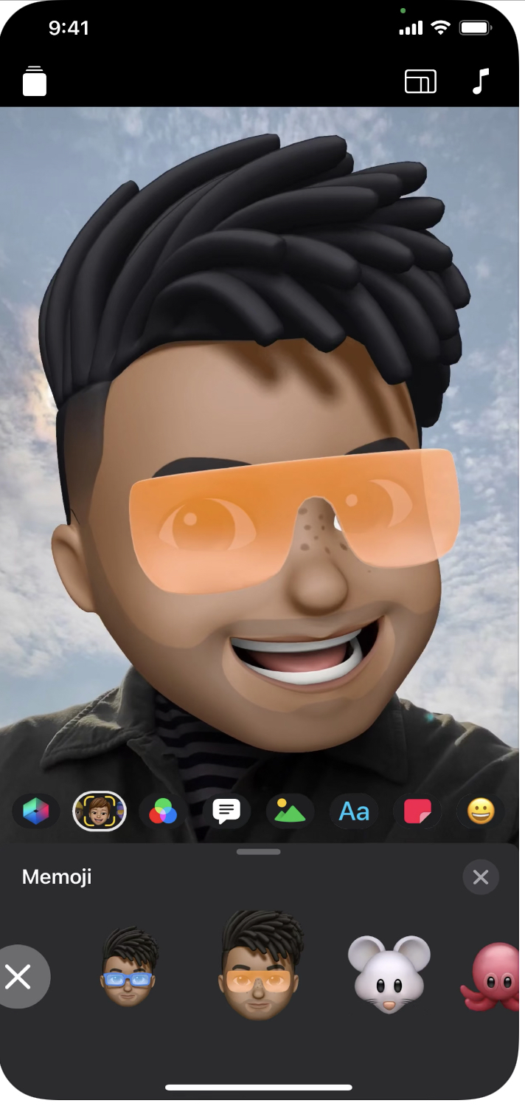
竞争对手析
——可立拍
优点：
免费
功能强大，可创建贴合房间轮廓的逼真效果，有七种AR空间可供选择
实时人脸替换
缺点:
对设备要求比较高，苹果设备专属

Slide 19
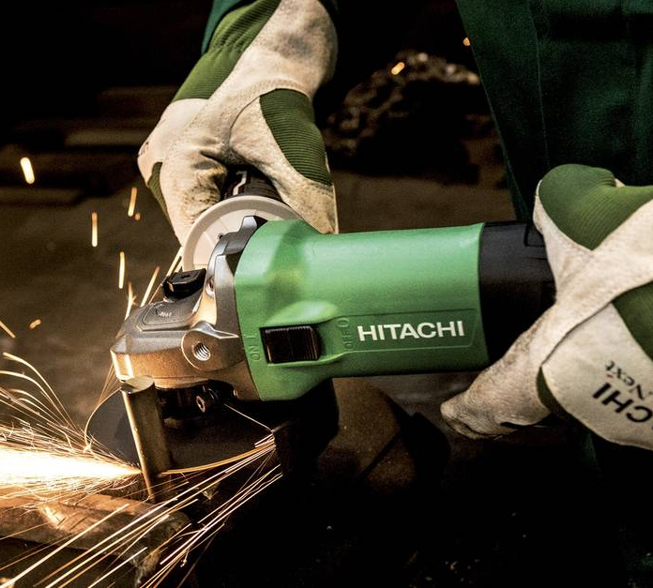
产品优势分析
（1）免费。
（2）使用简单且功能强大。
（3）保护隐私。

Slide 20
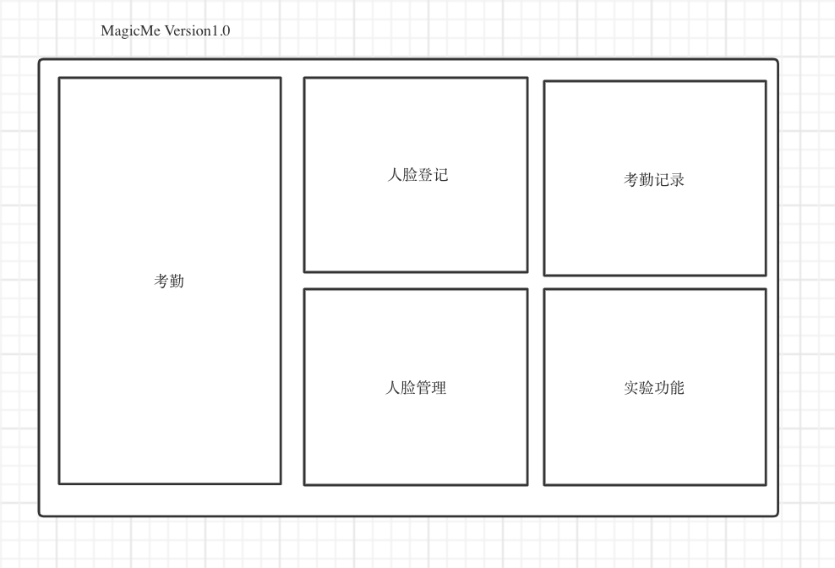
产品UI原型

Slide 21
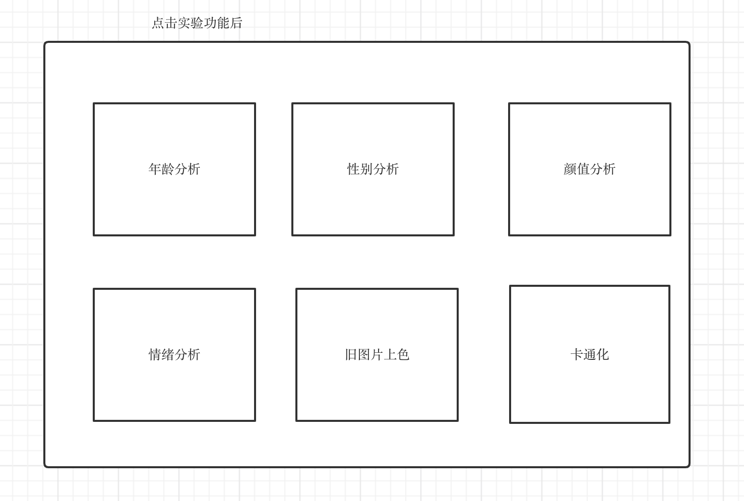
产品UI原型

Slide 22
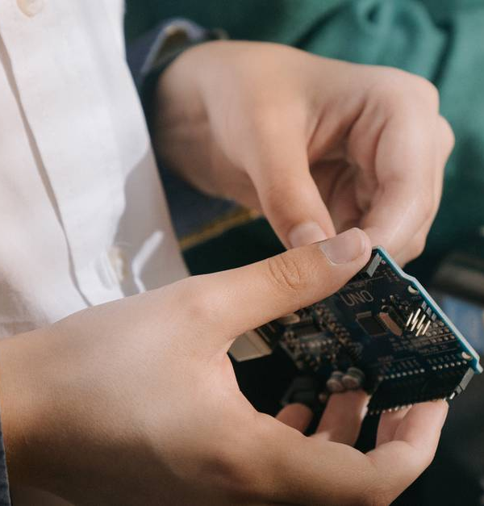
产品定位分析
产品目的
对普通大众提供乐趣，不收取任何费用
（APP）
对专业用户提供相应的人脸检测配套服务，收取服务费，实现盈利。
（Service，customized project）
目标人群
不限人群，目标人群范围很广，任何人都可以享用我们的产品。让更多人享受人脸识别带来的便利。

Slide 23
产品介绍
05
ONE

Slide 24


产品功能
人脸识别考勤
用户可以在软件内通过上传照片或视频来提取其中的人脸，支持数据来源的多样化，动态人脸抓捕和照片扫描等多种方式，识别精度高，速度快。
性别与年龄识别
MagicMe
在正确识别出人脸的基础上，还可依据人脸基本特征准确判断出此人的性别，年龄。
情绪识别
可以准确识别眨眼、张嘴、皱眉等多种表情动作，并在此基础上分析出人的基本情绪（生气、厌恶、恐惧、开心、难过、惊喜、平静）

Slide 25
产品功能
旧照片上色
人脸识别完成后，用户可保存图片，并对原图片进行加工处理，包括图片自动上色、图片修复（去水印）和美颜。
MagicMe
卡通化

Slide 26
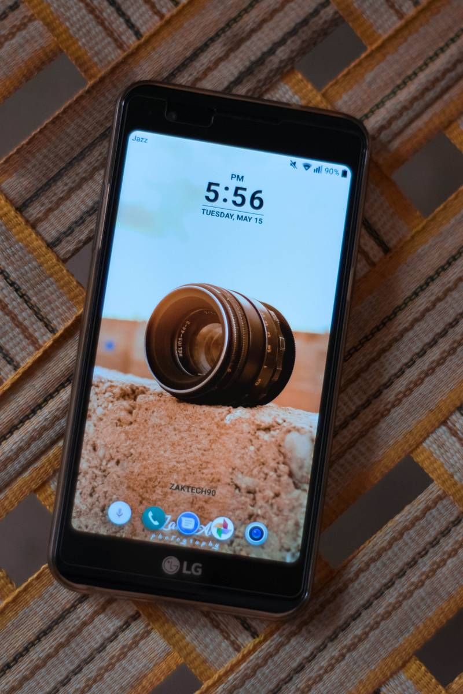
产品特性
本产品是基于人的脸部特征信息进行身份识别的一种生物识别技术，为用户提供便捷、可靠的人脸识别服务，同时也增加了人脸识别的趣味性，旨在提高用户体验。
三大特性：
1.免费
2.功能强大
3.注重隐私保护

Slide 27
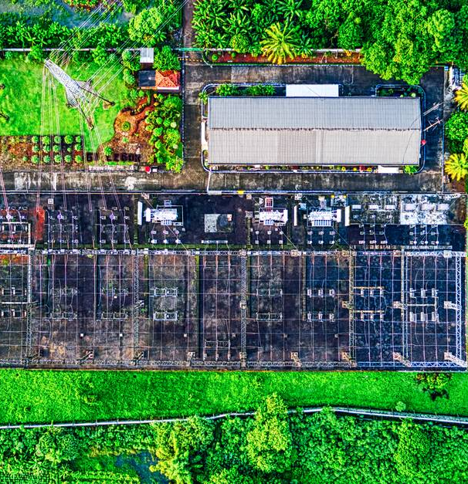
发展方向
努力为用户提供最好的体验，发展更完整的功能，提供更加人性化的人脸识别服务。以神经网络进行识别的算法和基于人脸特征点的识别算法为技术支持，对图片进行图像摄取、人脸定位、图像预处理、以及人脸识别，积累采集到的大量人脸图像相关的数据来验证算法，不断提高识别准确性，最终达到满意的准确率。同时，本产品在人脸识别的基础上将图片美化、修复以及换脸功能一体化，以提高本产品的优越性和趣味性。

Slide 28
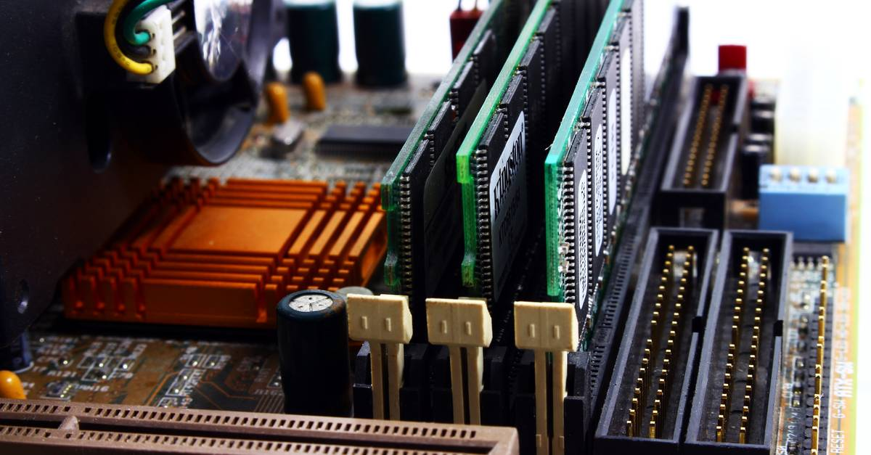
发展方向
人脸识别具有强大的可扩展性，既可以为小区，公司提供人脸身份认证的功能，也可以为公安局抓嫌犯提供相应的帮助。后期不单单是人脸识别，可以是任何东西，只要经过一定的机器训练, 便可识别。比如检测工地上的员工安全帽是否佩戴好。

Slide 29
市场与营销
06
ONE

Slide 30
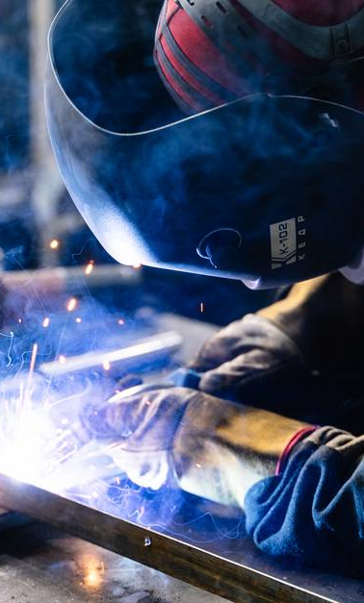
市场规模
根据人脸识别行业发展现状；到2016年，全球生物识别市场规模在127.13亿美元左右，其中人脸识别规模约26.53亿美元，占比在20%左右。预计到2021年，全球人脸识别市场预计将达到63.7亿美元。

Slide 31
客户群体
客户群体
本款软件既可以面对普通的大众人群，提供娱乐乐趣，也可以面对机构，组织，公司，学校提供人脸检测相关配套的服务。
普通的大众人群：
娱乐领域一些网民还有化妆、换头以及表情识别的需求。
专业的客户群体：
在专业领域下，如金融机构，银行、在线支付工具结合人脸识别技术可以大大提高身份认证便捷性，准确性。又比如安防机构、公安，在机场、车站、港口、地铁重点场所和大型商超等人群密集公共场所进行布控，以达到对一些重点人员的排查，抓捕逃犯等目的。还可以应用在安全反恐、寻人寻亲、工作考勤等多种场景下。

Slide 32
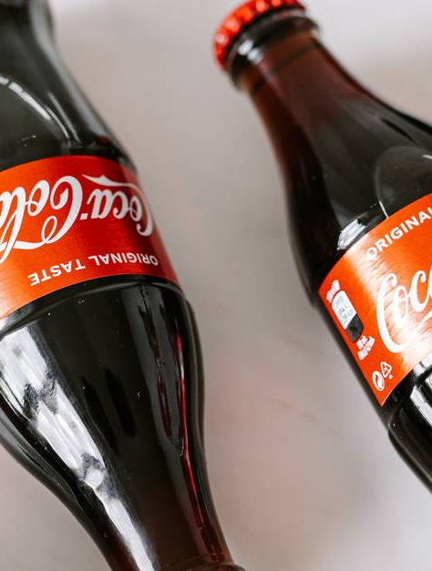
市场推广
线上推广:
①利用微信公众号推送APP的推广信息；
②在新浪微博、QQ空间、各大论坛等信息交流平台发布文章，介绍并推广本产品；
③采用升级闯关方式，如首次下载APP之后，连续使用几周即可使用本产品的全部功能；
④用户分享APP到用户的朋友圈、QQ空间、新浪微博等，即可通过抽奖获得小礼品；
⑤在各大APP应用商店对本APP进行上线推广；

Slide 33
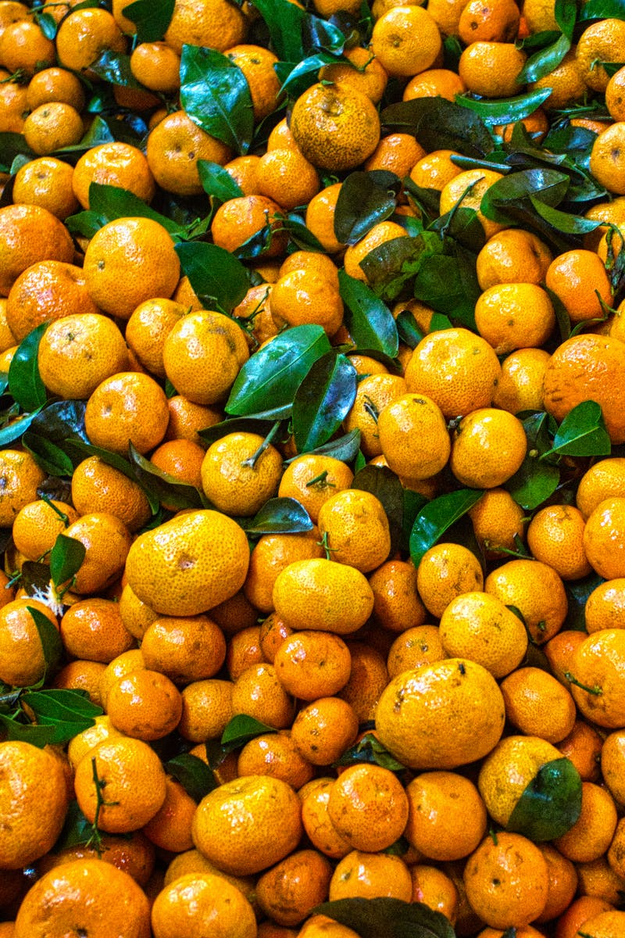
营销策略
普通向：
主要抢占娱乐领域市场，由于客户是下载使用APP的个人用户，所以所有功能全部免费。
特点
（1）免费
我们通过在APP投放广告获利。
（2）运营成本较低
本产品的运营成本较低，主要成本为软件开发成本。其次，运营中需要少量电费。另外，需要软件人员来管理维护。

Slide 34
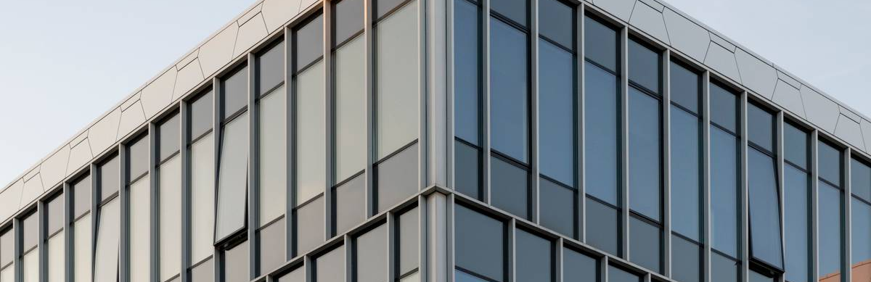
营销策略
专业向:
客户是大型团体组织，往往订单大，项目复杂，所以采取预先支付定金，然后项目开发完成后支付剩余资金的方式。附带后续技术更新维护服务。

Slide 35

经营目标
本产品对普通大众提供免费的服务。对需求更高的专业用户，收取一定的服务费，提供相应的配套服务。由于人脸识别技术的市场竞争非常激烈，我们的经营目标是初期在市场成长下来，不被淘汰，并逐步实现盈利。
本产品盈利所得，来供本产品线上和线下部分的运行维护。其次，会在盈利中抽取部分资金用于环保项目，如类似“蚂蚁森林”在沙漠戈壁做绿化。

Slide 36
风险管理
07
ONE

Slide 37
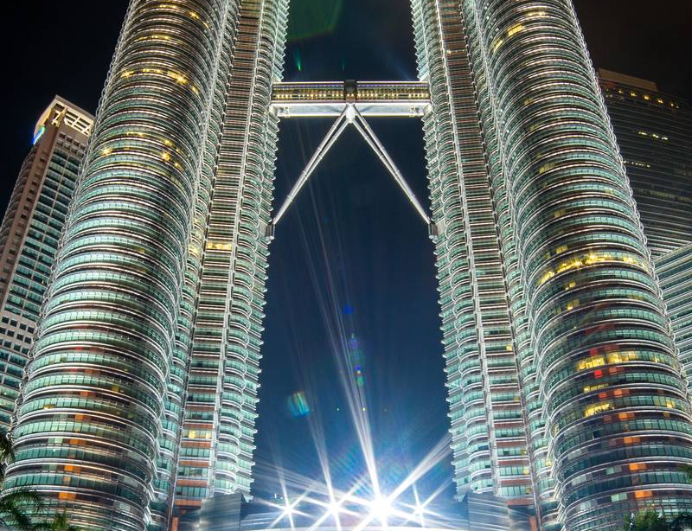
技术风险及对策
软件技术风险
人脸识别的项目开发经验还不够成熟，虽然已掌握简单的开发技能，但在本次项目的开发中因为经验不足，也会遇到或多或少的问题。解决问题需要花费时间，在进度上有影响项目开发效率的风险。
团队成员具有较高的学习能力，可以通过在网上学习或者向老师求助，及时解决大部分问题。对于暂时不可解决的问题，可以规避。

Slide 38

技术风险及对策
硬件技术风险
本产品的线下部分硬件需要外包，硬件外包的技术风险不可控。通过给社会相关厂商发布需求，价格和质量竞争选取外包合作方。
对于硬件技术风险，需要注意在验收时应该通过充分测试，以避免出现重大风险漏洞。

Slide 39
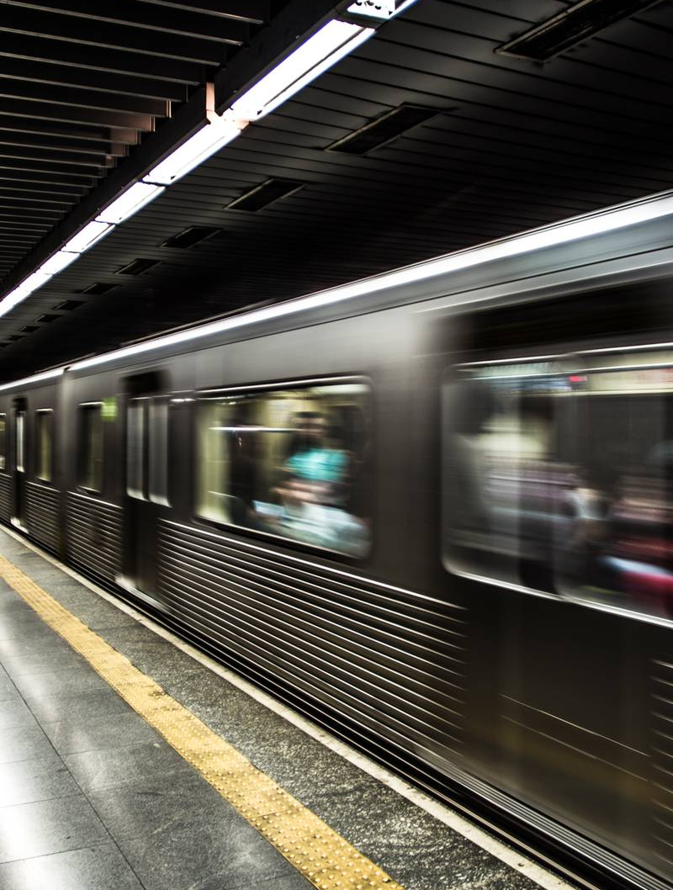
潜在进入者风险及对策
本产品由于盈利只能靠专业用户，而且对市场的需求量不明确，在初期投入市场过程中，担负着在运行和维护方面的风险。例如我们面向普通消费群体的app是免费的，等到影响力扩大到有专业用户需要我们的服务，中间可能会有很长一段时间，需要我们耐心等待。
本款产品为了推广更多用户，采用了面向普通消费者免费，对专业用户收取服务费，以质取胜的模式运行，如果想要保证不亏损，就需要提高产品质量，APP的技术和实体设备方面需要不断优化以减少成本。

Slide 40
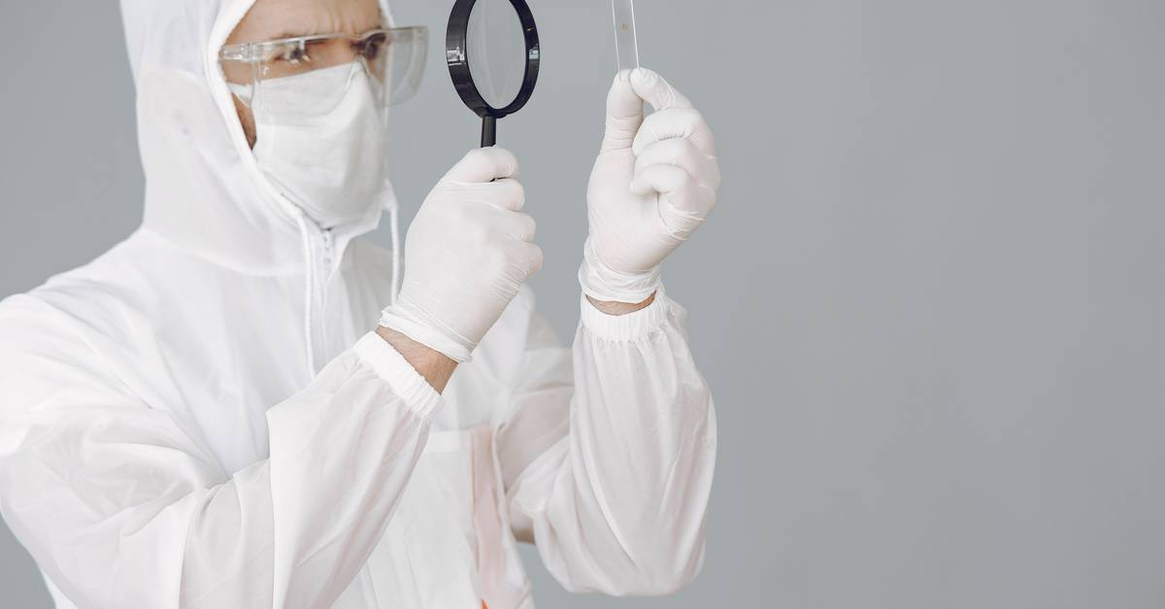
技术风险及对策
政策风险
面部特征等个人生物识别信息，该类信息属于个人敏感信息，一旦泄露、非法提供或者滥用将极易危害消费者人身和财产安全，并且按照现行法律规定，人脸识别的收集环节也涉嫌严重的违法甚至犯罪。

Slide 41
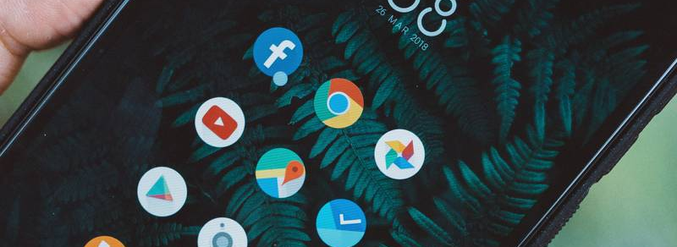
技术风险及对策
市场风险
本项目模式易于被其他项目组复制,如果不能保持网站自身的核心竞争力,将有可能遭遇失败。

Slide 42
技术风险及对策
1.管理层作出了打击项目组织积极性的决定;缺乏必要的规范，导致工作失误与重复工作;非技术的第三方的工作时间比预期的延长。在项目实施过程中如果对于人员的培训不够及时，开发人员和管理阶层之间存在矛盾，那么将会使得决策速度大大放缓，继而影响项目的整体进度。
2.项目团队如果缺乏激情，那么将会极大的影响自身的生产能力。项目后期加入新的开发人员，需进行培训并逐渐与现有成员沟通,从而使现有成员的工作效率降低;由于项目组成员之间发生冲突，导致沟通不畅、设计欠佳接口出现错误和额外的重复工作;不适应工作的成员没有调离项目组,影响了项目组其他成员的积极性;没有找到项目急需的具有特定技能的人。
3.管理人员尽可能的优化设计，避免开发人员的从重复性工作、与开发人员及时沟通工作，及时培训后期新加入的开发人员。

Slide 43
01
一个好的软件项目，不仅靠好的想法，还得有明确的市场。
02
有了需求，想要做出客户需要的软件,一个人单枪匹马是不行的。得寻找一个互补的团队。
全文总结
03
有了项目，得指定明确的项目估算、进度计划、风险分析。
04
做好了软件，还得考虑如何推广和是否有市场风险。

Slide 44
感谢聆听

